Slide 1
Otpori vuče

Slide 2
STALNI OTPORI VUČE

Slide 3
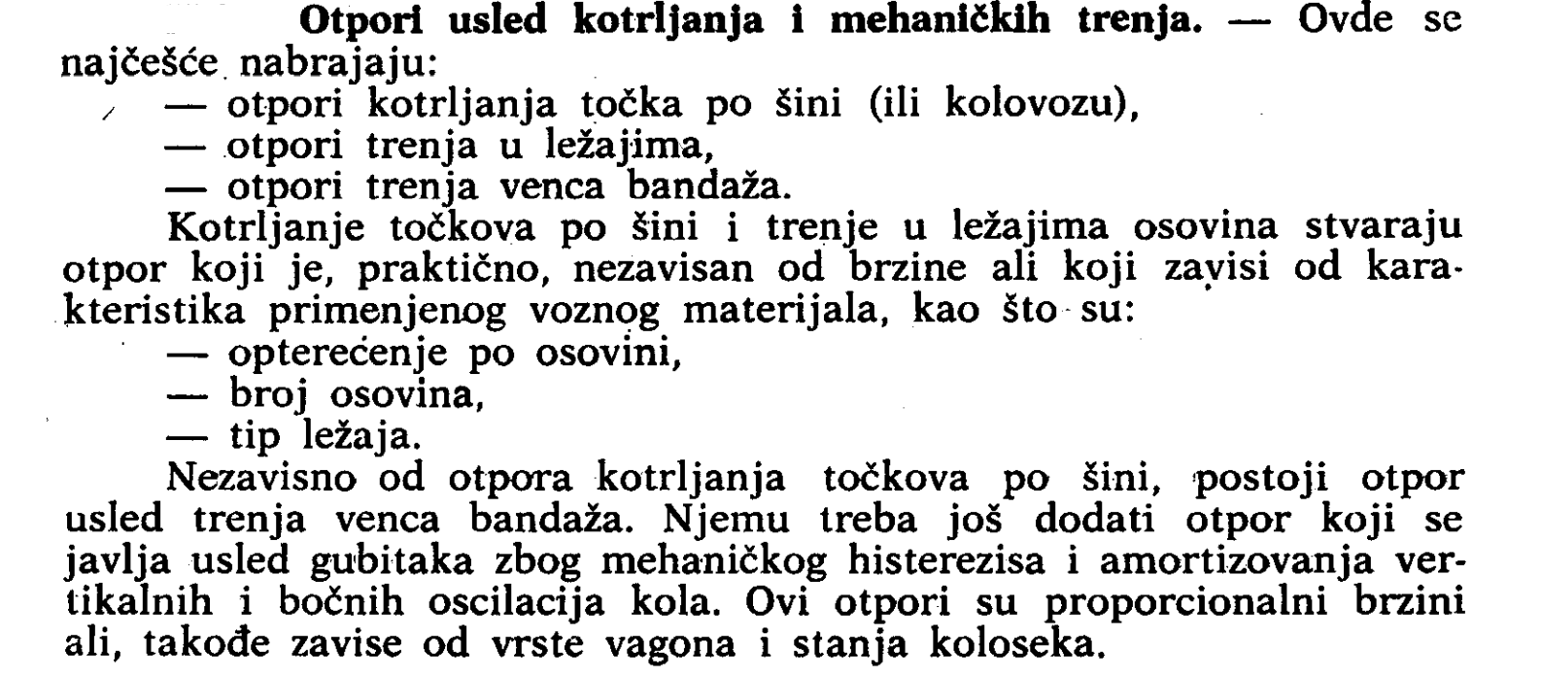

Slide 4
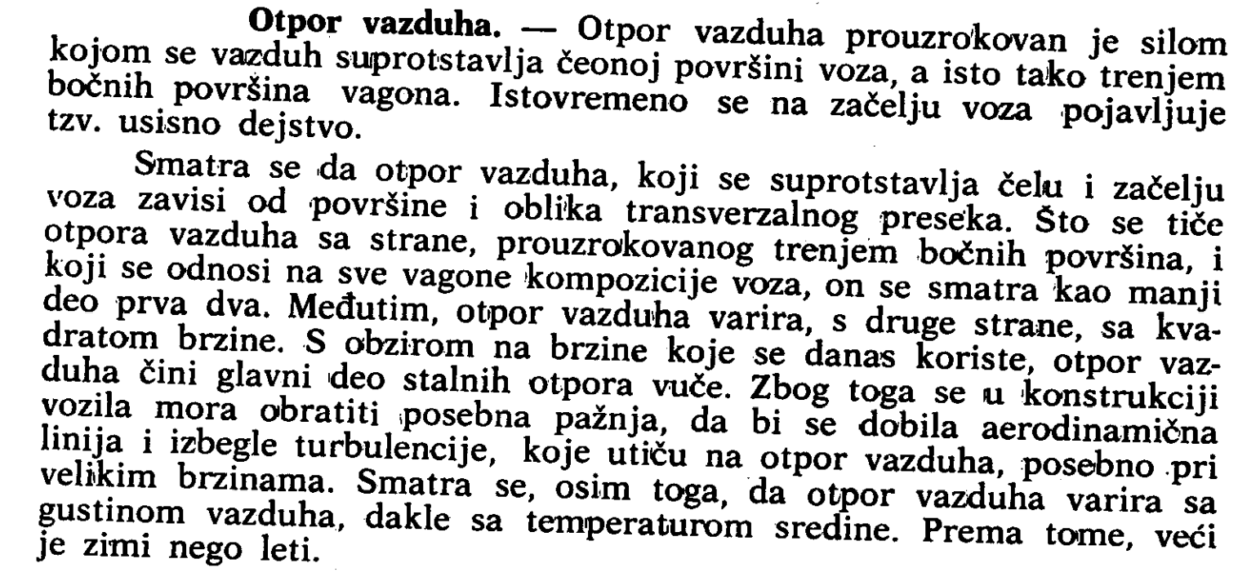

Slide 6
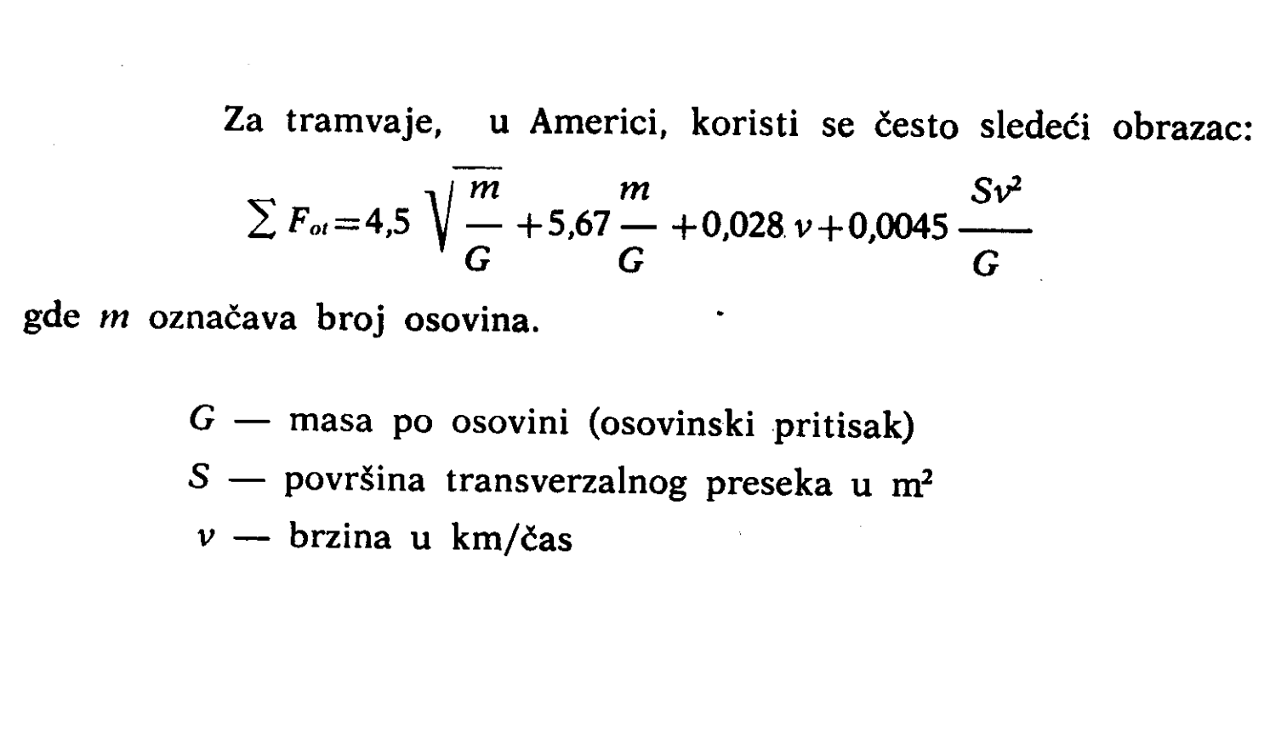

Slide 7
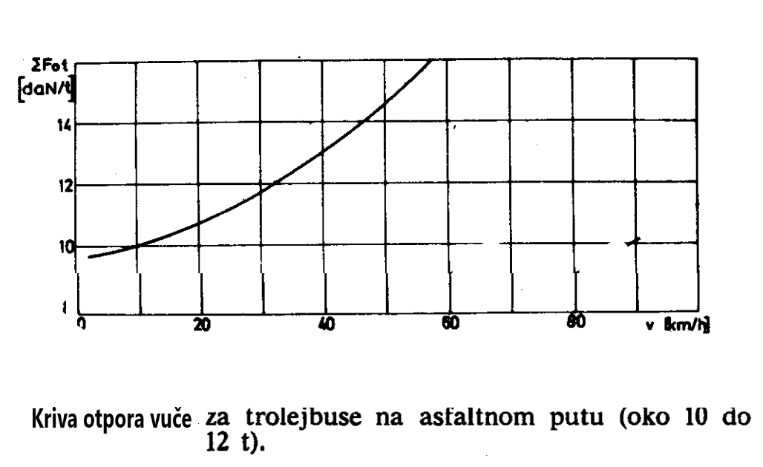

Slide 8
Krive stalnih otpora vuče
Otpori vuče za solo trolejbuse mase Mt=16.7t od dva proizvođača
Otpori vuče zglobnog trolejbusa mase Mt=23.5t

Slide 10
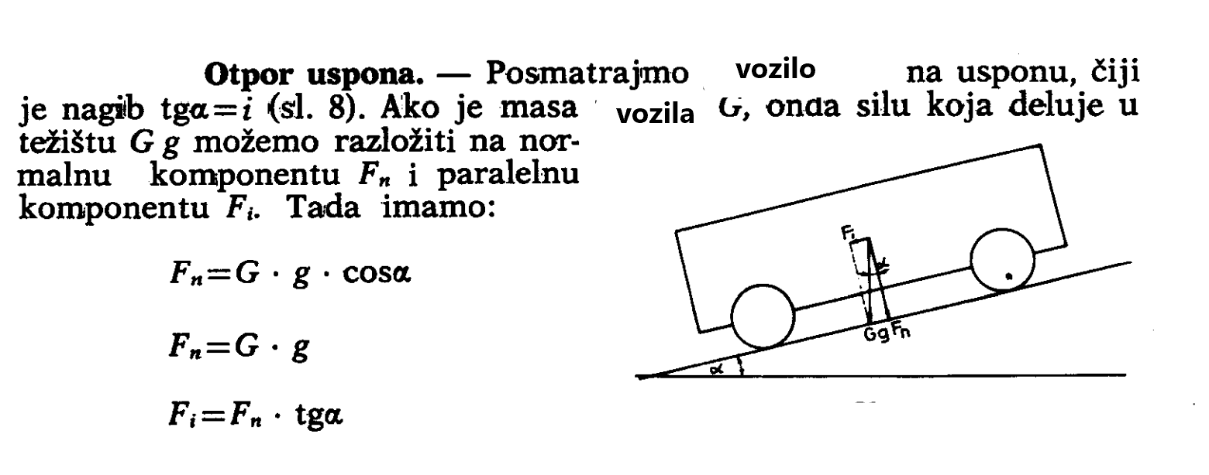

Slide 11
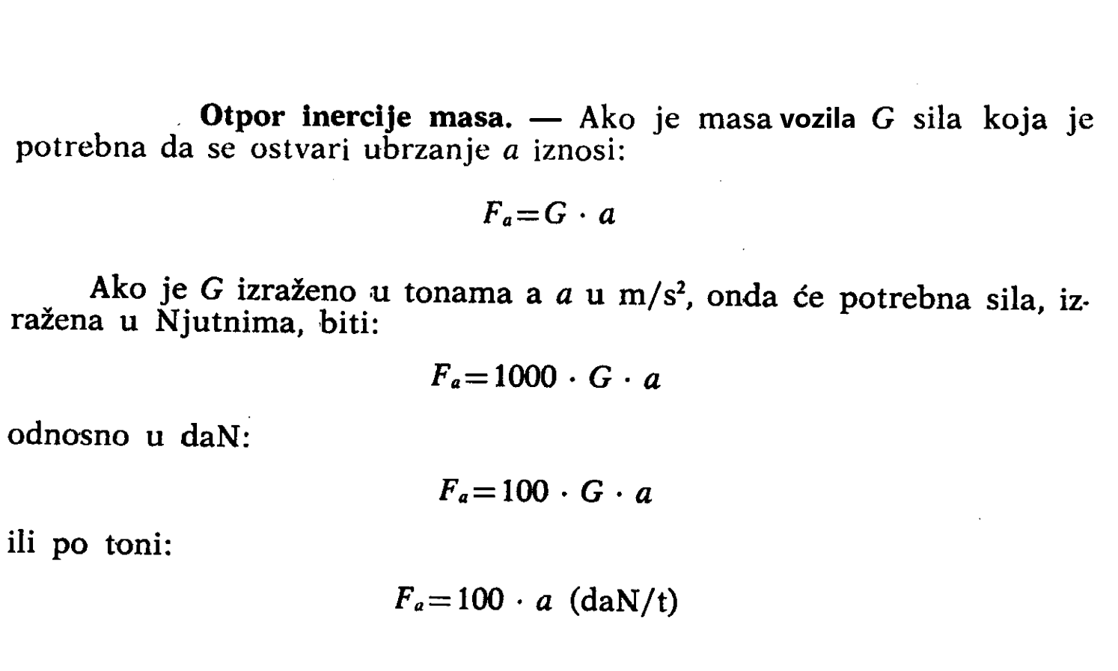

Slide 12
Sila potrebna za savlađivanje otpora vuče

Slide 13
ATHEZIJA

Slide 14
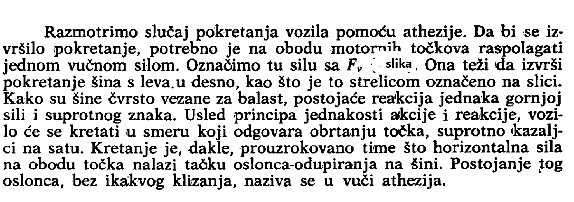

Slide 15
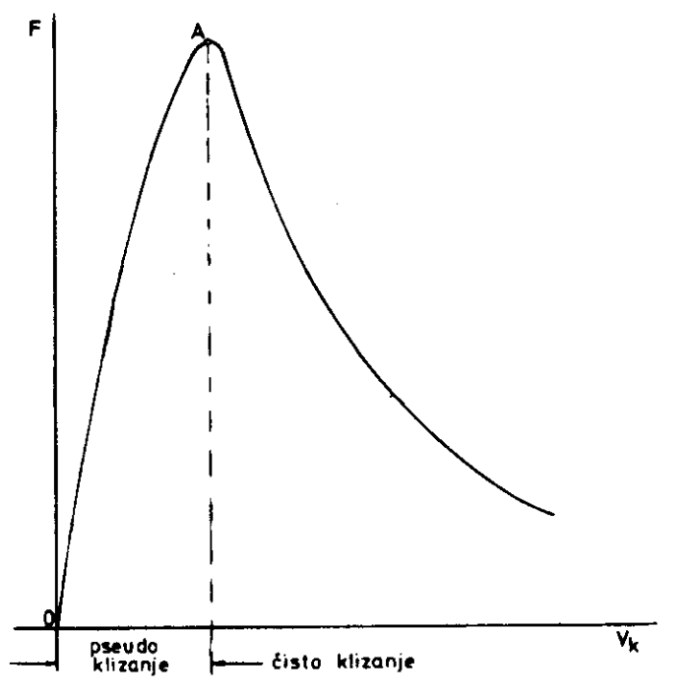

Slide 16
